Slide 1
স্বাগতম

Slide 2
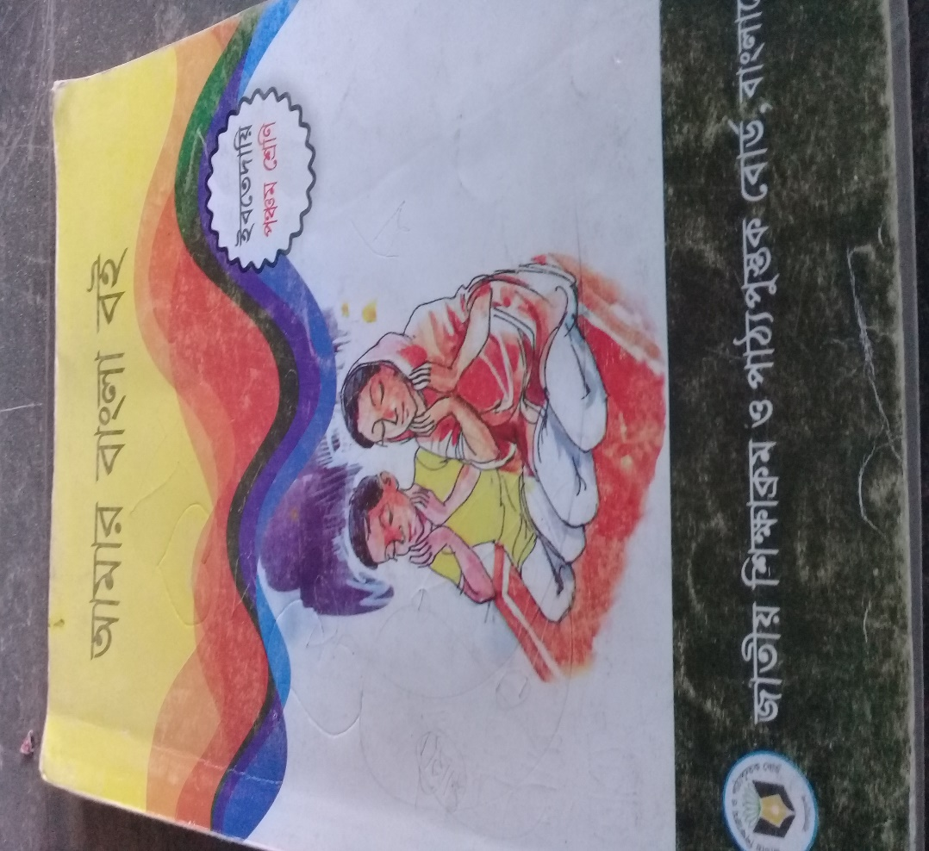
পরিচিতি
শাহিনা আফরোজ
সহকারি শিক্ষক
বানিয়ারগাতী মহিলা মডেল দাখিল মাদ্রাসা
শ্রেনী-৫ম
বিষয়-বাংলা
সময়-৪০মিনিট

Slide 3
শিখনফল
এই পাঠ শেষে শিক্ষার্থিরা-
কবি পরিচিতি বলতে পারবে।
কবিতার মূল ভাব বিশ্লেষন করতে পারবে।
নতুন শব্দের অর্থ বলতে পারবে।

Slide 4
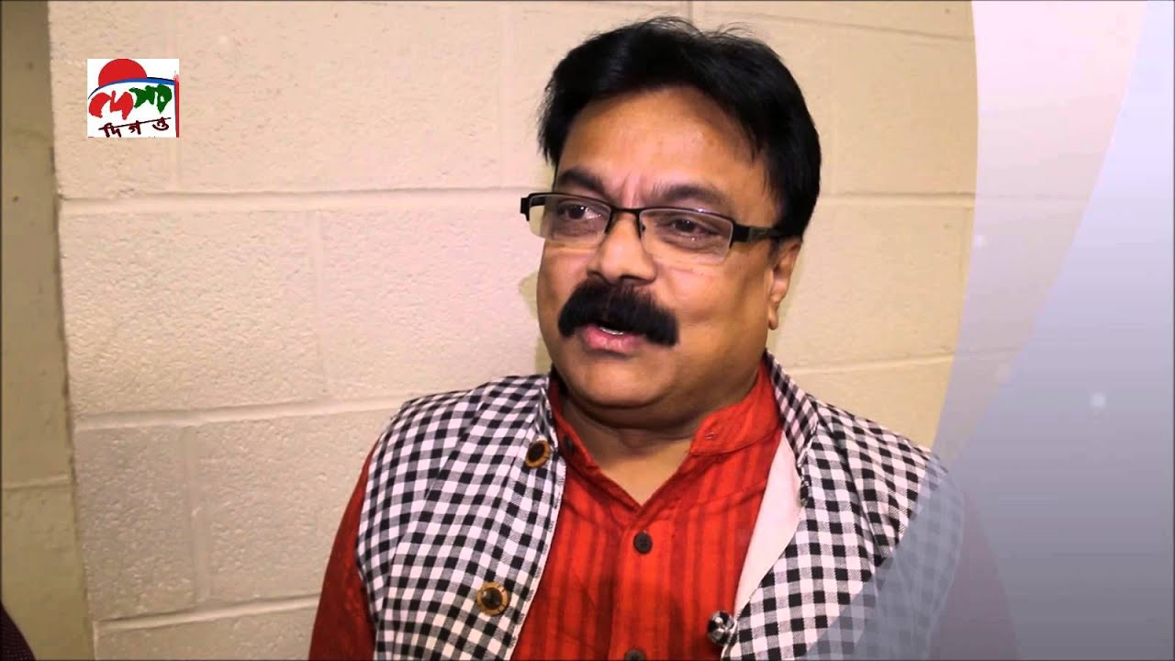
সাহিত্য পুরস্কার পান-২০০৭ সাল
পাঠ শিরোনাম
ফেব্রয়ারির গান
জন্ম -১৯৬১ সাল
উল্লেখযোগ্য শিশুতোষ গ্রন্থ-আমার ঢাকা, ভূতের বিয়ে

Slide 5
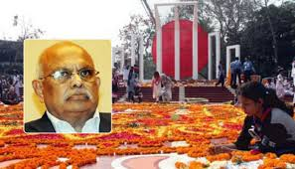
ছবিতে তোমরা কি দেখতে পাচ্ছ?

Slide 6
আজকের পাঠ
ফেব্রয়ারির গান
লুৎফর রহমান রিটন

Slide 7
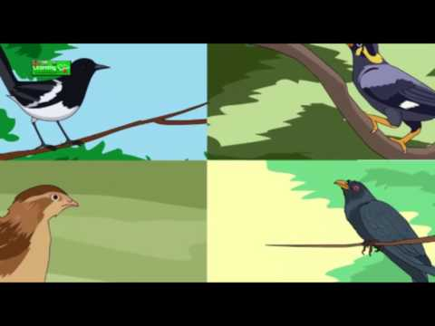
দোয়েল কোয়েল ময়না কোকিল
সবার আছে গান
পাখির গানে পাখির সুরে
মুগ্ধ সবার প্রান।

Slide 8
সাগর নদীর ঊর্মিমালার
মন ভোলানো সুর

Slide 9
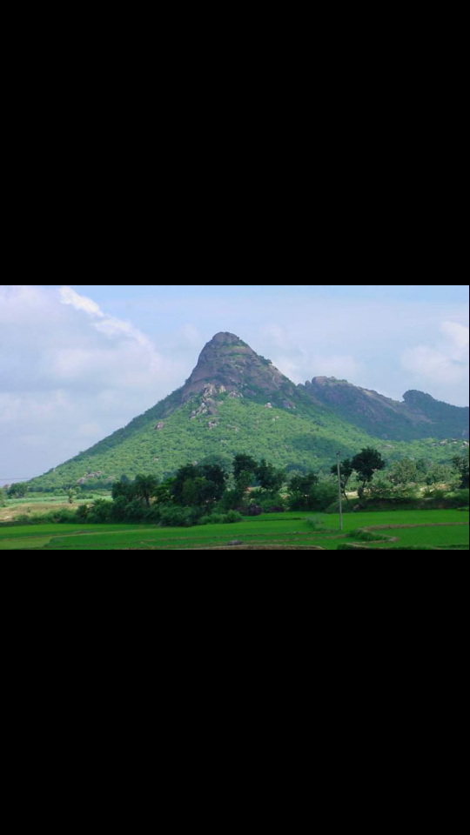
ছড়ায় পাহাড় সুরের বাহার
ঝরনা -প্রকৃতিতে

Slide 10
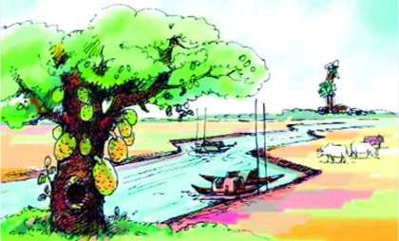
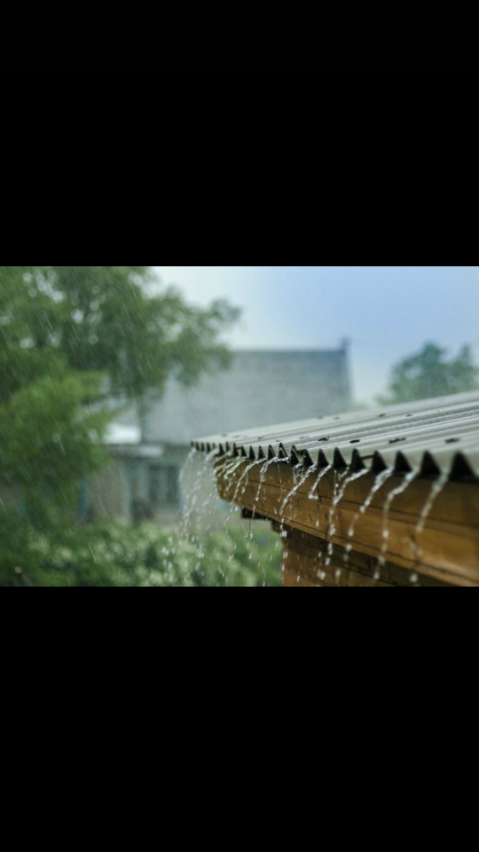
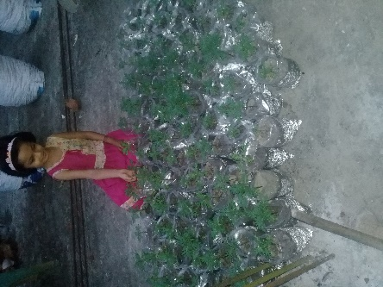
বাতাসে তার প্রতি ধবনি
গ্রীষ্ম -বর্ষা –শীতে।

Slide 11
ছন্দ –সুরে ফুলের সাথে
প্রজাপতির কথা।

Slide 12
বাংলা আমার মায়ের ভাষা
শহিদ ছেলের দান

Slide 13
আমার ভায়ের রক্তে লেখা
ফেব্রয়ারির গান।

Slide 14
এসো শব্দের অর্থ গুলো জানি
প্রদত্ত শব্দ
শব্দের অর্থ
স্রোত
বহমান পানি
ঊর্মি
নদী সাগরের ঢেউ
ঊর্মিমালা
ঢেউসমুহ

Slide 15
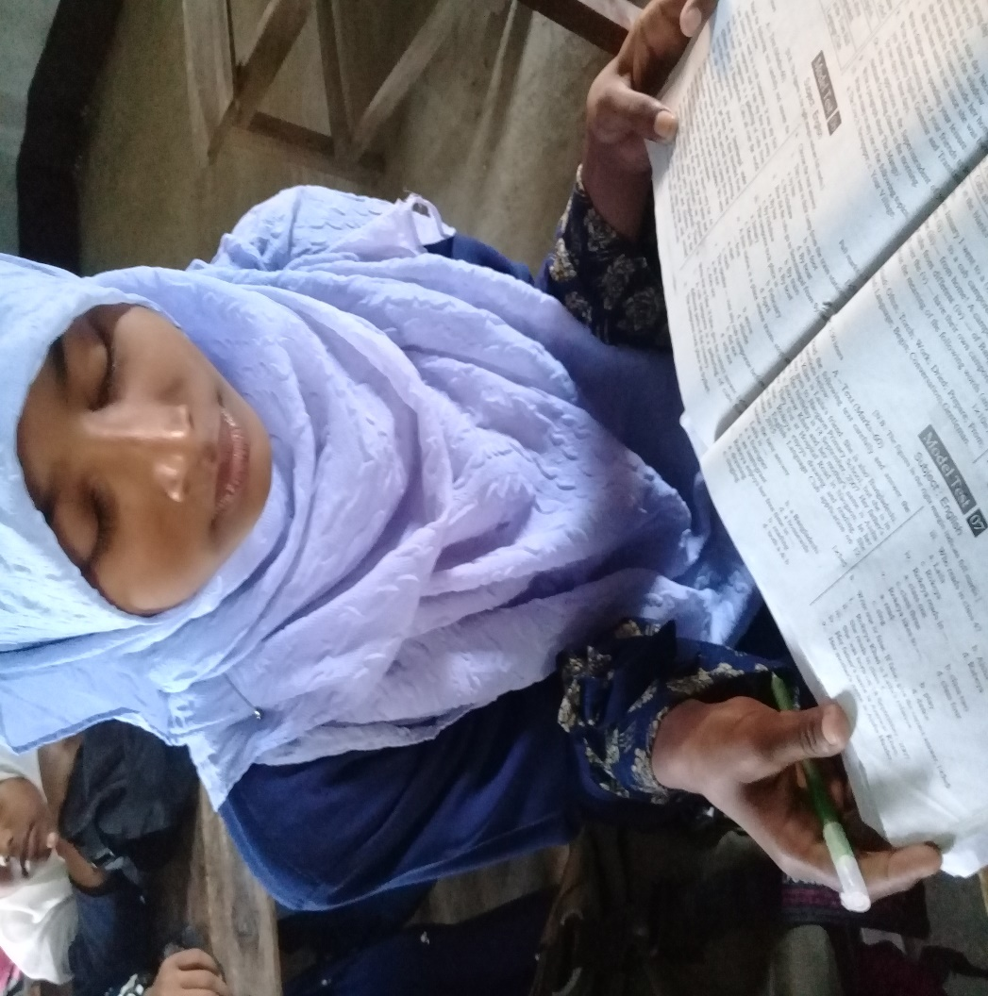
একক কাজ
মায়ের কাছ থেকে কোন ভাষা শিখি?

Slide 16
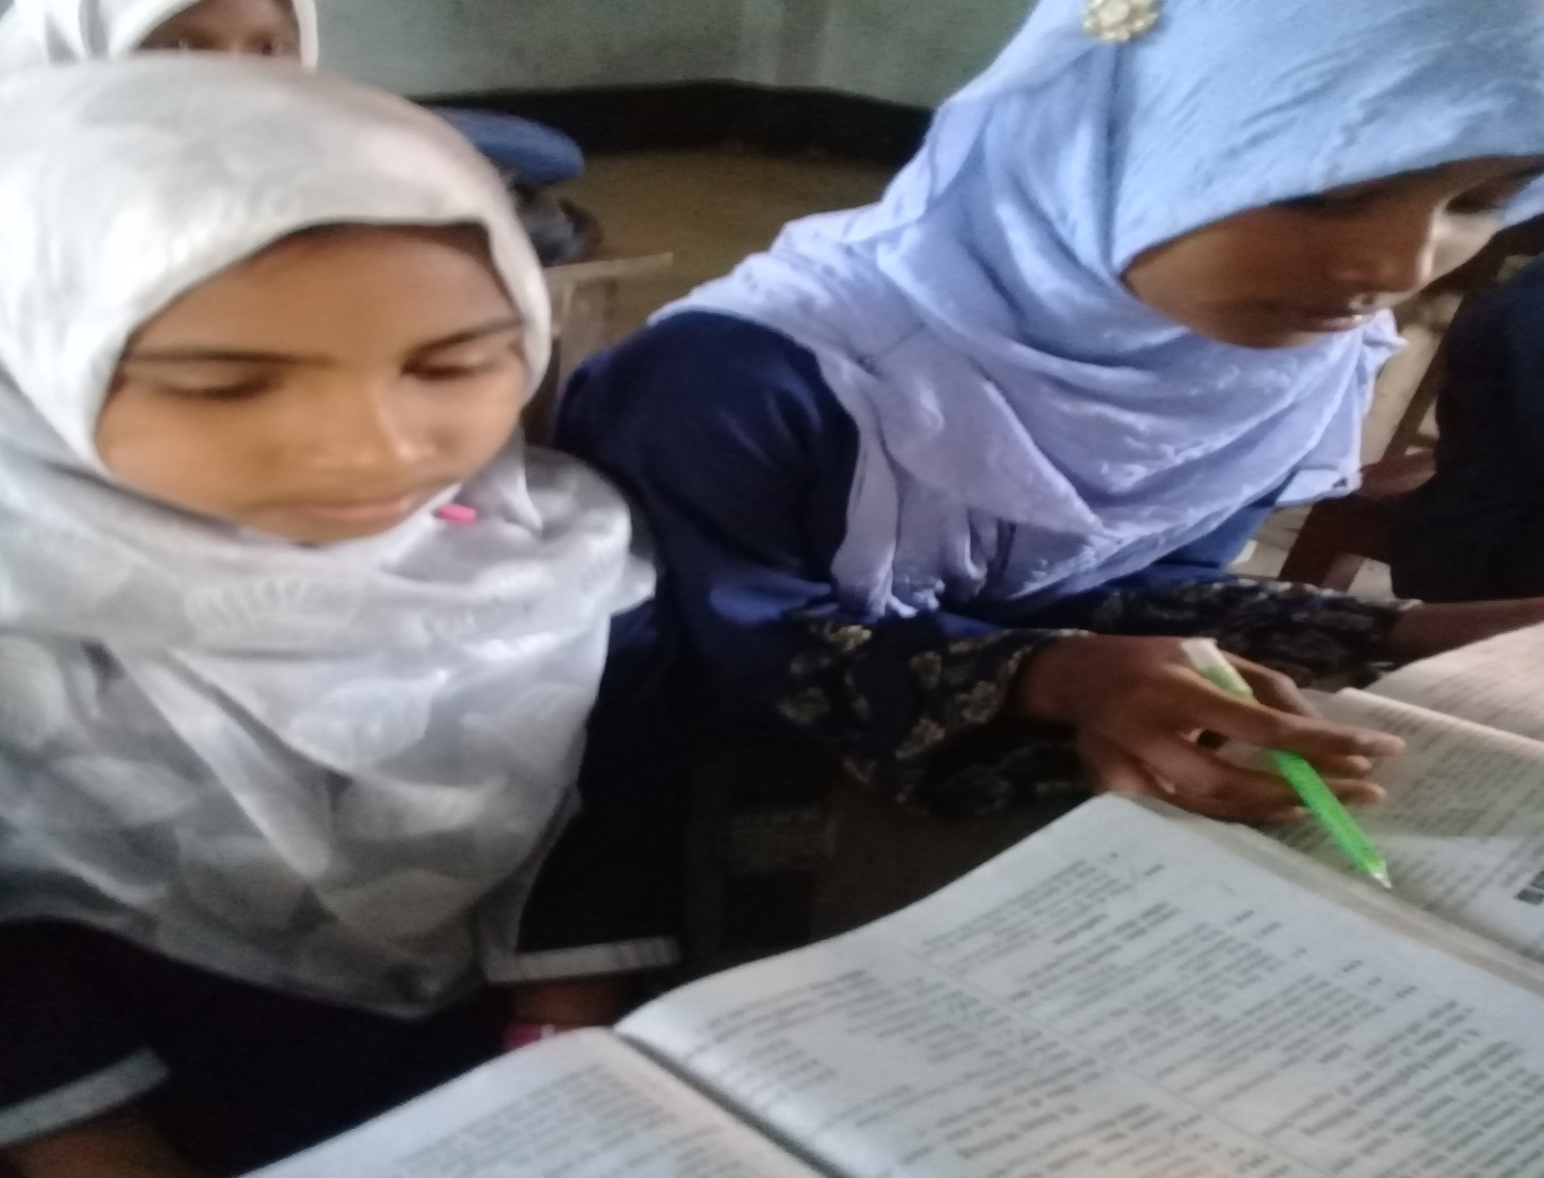
জোড়ায় কাজ
মনের কথা কাকে বলি? কোন ভাষায় বলি?

Slide 17
বাড়ির কাজ
বাংলা আমার মায়ের ভাষা , শহিদ ছেলের দান। বাক্য দুটি বুঝিয়ে লেখ।

Slide 18
ধন্যবাদ

